Slide 1
Governance e Gare in Italia
Simone Gragnani – LeM TTA

Slide 2
Argomenti
        Gli argomenti trattati sono i seguenti:
        La Governance del TPL e le Agenzie
        La situazione delle gare
        Riflessioni e valutazioni

Slide 3
Governance
        Le Agenzie, in varie forme, sono presenti in 7 Regioni su 21 Regioni e Province autonome, che coprono il 55% della popolazione italiana.
        Nelle altre 14 Regioni e Province autonome le competenze sono rimaste in capo agli enti:
        la Regione per tutti i servizi (Friuli VG, VdO, Toscana, Basilicata e le Province Autonome di Trento e Bolzano) o solo per i servizi ferroviari ed extraurbani e i Comuni per quelli urbani (Abruzzo, Molise, Sardegna, Sicilia);
        le Province in Puglia e Veneto e nelle Marche.

Slide 4
Governance: le Agenzie per ambito territoriale
        Le Agenzie attive in Lombardia ed Emilia Romagna hanno competenze in ambito provinciale o multi-provinciale. Quelle Lombarde sono Enti pubblici obbligatori, quelle emiliano-romagnole sono Srl (per questo recuperano l’IVA) ed hanno gli Enti Locali come soci, nel caso della Lombardia anche la Regione è socia.
        Anche l’Agenzia di La Spezia ha competenza in ambito provinciale e forma societaria.
        In Piemonte (Consorzio pubblico), Umbria (Srl, che recupera l’IVA) e Calabria l’Agenzia è regionale ed ha competenze anche sui servizi regionali (ferro e navigazione interna).
        In Campania (ACaMIR, Ente pubblico), Lazio (ASTRAL, SpA) e Roma Capitale (RSM Srl) le Agenzie operano a supporto dell’Ente ed i contratti restano di titolarità dell’Ente.
        In Veneto, è prevista l’istituzione di Agenzie di ambito provinciale o multi-provinciale in sostituzione degli attuali Enti di governo provinciali, privi di personalità giuridica.

Slide 5
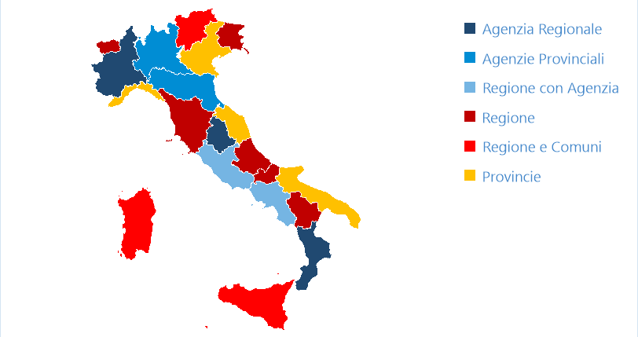
Agenzie per la mobilità
.

Slide 6
Governance: Modelli
        L’analisi ha evidenziato l’esistenza di diversi modelli di governance basati sulle Agenzie, che si differenziano per forma giuridica (società o Ente pubblico), ambito territoriale di competenza (provinciale, multi-provinciale o regionale), patrimonio (possesso diretto di asset) e ruolo (Ente affidante o solo supporto).
        I modelli di governance individuati sono i seguenti (descritti nelle successive schede):
        Agenzie dell’Emilia Romagna
        Agenzie Lombarde
        Agenzia Piemontese
        Autorità Regionale Trasporti della Calabria
        Agenzia a supporto dell’Ente Affidante
        Gestione diretta Regionale
        Enti di Governo Provinciali.

Slide 7
Modelli di Governance (1/3)
.
Tema | Descrizione
Agenzie dell’Emilia Romagna | Agenzie in forma di societaria (srl) delle quali gli Enti locali sono soci. Sono individuate dalla L.R. n.30/1998 come facoltà per gli Enti Locali. Tutti gli Enti hanno scelto di costituire le Agenzie. Gli ambiti territoriali corrispondono con i bacini di mobilità e sono provinciali o multi-provinciali (Ambiti). In quanto Srl beneficiano del recupero dell’IVA. Assemblea, Amministratore Unico e Direttore + Organismi consultivi intermedi. Analogo modello per l’Agenzia dell’Umbria e per l’Agenzia di La Spezia (Liguria).
Agenzie Lombarde | Agenzie in forma di Ente pubblico attraverso le quali gli Enti Locali esercitano obbligatoriamente e congiuntamente le proprie funzioni (esercizio associato). Tra i soci è presente anche la Regione. Gli ambiti territoriali corrispondono con i bacini di mobilità e sono provinciali o multi-provinciali. Assemblea, CdA e Direttore. Gross cost per l’Agenzia di MI-MB-LO-PV

Slide 8
Modelli di Governance (2/3)
.
Tema | Descrizione
Agenzia Piemontese | L’Agenzia è un Consorzio – Ente pubblico di interesse regionale ed è competente per tutti i servizi di TPL della Regione (gomma, ferro e navigazione) ed è stata costituita in base alla L.R. 1/2000 per l’esercizio in forma obbligatoriamente associata di tutte le funzioni, trasferite o delegate, in materia di TPL, degli Enti Locali e della Regione. Ha una articolazione organizzativa e di governance che valorizza i 4 Bacini. Assemblea, CdA (eletti da Assemblee dei 4 bacini) e Direttore.
Autorità Regionale Trasporti della Calabria | L’autorità è stata istituita dalla LR 35/2015 come Ente di governo del TPL regionale. La Regione e gli enti locali vi partecipano obbligatoriamente per l’affidamento ed esecuzione dei contratti di servizio TPL sia ferroviari che automobilistici. Assemblea, Comitato istituzionale (8 membri) e Direttore.

Slide 9
Modelli di Governance 3/3
.
Tema | Descrizione
Agenzia a supporto dell’Ente Affidante | Campania (ACaMIR, Ente pubblico), Lazio (ASTRAL, SpA) e Roma Capitale (RSM Srl) hanno costituito delle Agenzie a supporto dell’Ente Regionale/Locale. I contratti restano di titolarità dell’Ente che si avvale dell’Agenzia per le procedure di affidamento e per la Gestione dei Contratti di servizio. Funzioni ulteriori rispetto a TPL/mobilità: investimenti, materiale rotabile, gestione infrastrutture, gestione servizi amministrativi, ecc. ASSET in Puglia svolge un ruolo similare a supporto della Regione degli EdG.
Gestione diretta Regionale | In Friuli VG, Valle d’Aosta, Toscana, Abruzzo, Molise, Basilicata, Sardegna, Sicilia e nelle due Province Autonome, le competenze sull’affidamento e gestione dei contratti sono in capo alle Regioni stesse. In Toscana la Regione opera in Gestione associata con le Province e i Comuni capoluogo.
Enti di Governo Provinciali | In Puglia, nelle Marche e e Veneto (ma sono previste Agenzie) gli Enti di Governo per i servizi urbani ed extraurbani dei Bacini provinciali sono stati individuati nelle Province.

Slide 10
Stato degli affidamenti: Gare
        In quasi tutte le Regioni (12 su 21: VdO, FVG, Prov. Bolzano, Piemonte, Liguria, Lombardia, Emilia Romagna, Toscana, Marche, Umbria, Basilicata, Puglia) si sono svolte gare per l’affidamento dei servizi nei primi anni duemila, ma in larga parte di queste i relativi contratti sono stati prolungati numerose volte, fino a vent’anni totali, si è in attesa dello svolgimento delle seconde tornate di gara
        Le seconde tornate si sono tenute, invece, in Friuli VG, Valle d’Aosta, Toscana, Roma Capitale (per i servizi esternalizzati) e sono in corso in Basilicata e Umbria.
        In Campania è in via di aggiudicazione la prima gara per tutti i servizi automobilistici esclusi quelli della città di Napoli (che andrà in house).
        In Veneto situazione molto articolata tra gare concluse (Padova), gare in corso (Rovigo e Verona), affidamenti con gara a doppio oggetto (Belluno e Treviso) affidamenti in house (Venezia a Vicenza), con parte dei servizi affidati con gara.

Slide 11
Stato degli affidamenti: In house e affidamenti diretti
        La Liguria, invece, dopo le prime gare si è orientata sull’in house in tutte e 4 le province.
        Lazio, Abruzzo, Provincia di Trento, Sardegna e Sicilia (parzialmente) hanno affidato in house i servizi extraurbani:
        il Lazio (analogamente a Roma Capitale per i servizi urbani) e la Sicilia hanno messo a gara (in corso) parte significativa dei servizi extraurbani e urbani minori
        in Sicilia e Sardegna anche i capoluoghi sono in house (Catania) o in affidamento diretto (Cagliari e Palermo).
        Per i servizi ferroviari, tutte le Regioni, eccetto l’Emilia Romagna e il Piemonte, hanno affidato direttamente i servizi a Trenitalia (Trenord in Lombardia) ed alle società Regionali (Cotral, EAV) o ex concesse (FAL, Ferrotramviaria, Sud Est).

Slide 12
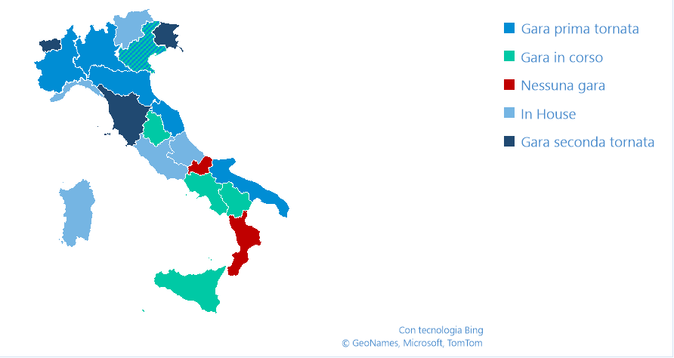
Stato affidamenti servizi automobilistici per Regione
.

Slide 13
Correlazione tra Governance e stato delle gare?
        Dai dati illustrati e dall’esperienza maturata da LeM-TTA in numerosi ambiti, non emerge una chiara correlazione tra la presenza di un’Agenzia e la maggiore rapidità nello svolgimento delle procedure di gara.
        Ma le Agenzia assicurano concentrazione di competenze e di missione, che spesso gli Enti locali tendo a perdere, ed hanno dimostrato:
        maggiore autonomia e capacità di impulso nel processo
        maggiore competenza e profondità nella gestione degli attuali contratti.
        La vera prova sarà la gestione dei futuri contratti affidati con le nuove gare.
        Grande potenzialità ma rischio di «cattura» e/o di fallimento della Regolazione.
        Occorre potenziare organici e risorse da (almeno) raddoppiare.
        5-10 persone (salvo eccezioni) contro Agenzie europee di 100-400 addetti.

Slide 15
Sinottico Governance e gare
.
Regione | Governance | Stato Gare | Forma giuridica | Recupero IVA | Affidamento servizi | Titolarità Contratto | Gestione contratto
Piemonte | Agenzia Regionale | Gara prima tornata | Ente | No | Si | Si | Si
Umbria | Agenzia Regionale | Gara in corso (2a tornata) | Srl | Si | Si | Si | Si
Calabria | Agenzia Regionale | Nessuna gara | Ente | No | Si | Si | Si
Lombardia | Agenzie Provinciali | Gara prima tornata | Ente | No | Si | Si | Si
Emilia Romagna | Agenzie Provinciali | Gara prima tornata | Srl | Si | Si | Si | Si
Lazio | Regione con Agenzia | In House | Srl | No | Si | No | ?
Campania | Regione con Agenzia | Gara in corso | Ente | No | Si | No | Si
Valle d'Aosta | Regione | Gara seconda tornata
Friuli Venezia Giulia | Regione | Gara seconda tornata
Toscana | Regione | Gara seconda tornata
Abruzzo | Regione | In House
Molise | Regione | Nessuna gara
Basilicata | Regione | Gara in corso
Trentino Alto Adige | Regione e Comuni | In House
Provincia di Bolzano | Regione | Gara prima tornata
Provincia di Trento | Regione | In House
Sicilia | Regione e Comuni | Gara in corso
Sardegna | Regione e Comuni | In House
Liguria | Provincie | In House
Veneto | Provincie | Gara prima tornata
Marche | Provincie | Gara prima tornata
Puglia | Provincie | Gara prima tornata

Slide 16
Modelli di Governance: Sintesi
.
Tema | Descrizione
Agenzie dell’Emilia Romagna | Agenzie in forma di societaria (srl) delle quali gli Enti locali sono soci. Sono individuate dalla L.R. n.30/1998 come facoltà per gli Enti Locali. Tutti gli Enti hanno scelto di costituire le Agenzie. Gli ambiti territoriali corrispondono con i bacini di mobilità e sono provinciali o multi-provinciali. In quanto Srl beneficiano del recupero dell’IVA. Analogo modello per l’Agenzia dell’Umbria e per l’Agenzia di La Spezia (Liguria).
Agenzie Lombarde | Agenzie in forma di Ente pubblico attraverso le quali gli Enti Locali esercitano obbligatoriamente e congiuntamente le proprie funzioni (esercizio associato). Gli ambiti territoriali corrispondono con i bacini di mobilità e sono provinciali o multi-provinciali. Tra i soci è presente anche la Regione.
Agenzia Piemontese | L’Agenzia è un Consorzio – Ente pubblico di interesse regionale ed è competente per tutti i servizi di TPL della Regione (gomma, ferro e navigazione) ed è stata costituita in base alla L.R. 1/2000 per l’esercizio in forma obbligatoriamente associata di tutte le funzioni, trasferite o delegate, in materia di TPL, degli Enti Locali e della Regione soggetti. Ha una sua articolazione in 4 Bacini.
Autorità Regionale Trasporti della Calabria | L’autorità è stata istituita dalla LR 35/2015 come Ente di governo del TPL regionale. La Regione e gli enti locali vi partecipano obbligatoriamente per l’affidamento ed esecuzione dei contratti di servizio TPL.
Agenzia a supporto dell’Ente Affidante | In Campania (ACaMIR, Ente pubblico), Lazio (ASTRAL, SpA) e Roma Capital (RSM Srl) hanno costituito delle Agenzie a supporto dell’Ente Regionale/Locale. I contratti restano di titolarità dell’Ente che si avvale dell’Agenzia per le procedure di affidamento e per la Gestione dei Contratti di servizio.
Gestione diretta Regionale | In Friuli VG, Valle d’Aosta, Toscana, Abruzzo, Molise, Basilicata, Sardegna, Sicilia e nelle due Province Autonome, le competenze sull’affidamento e gestione dei contratti sono in capo alle Regioni stesse.
Enti di Governo Provinciali | In Puglia e Veneto e nelle Marche gli Enti di Governo per i servizi urbani ed extraurbani dei Bacini provinciali sono stati individuati nelle Province.

Slide 17
Toscana
.
Tema | Descrizione
Ente Affidante | Regione come soggetto delegato della gestione associata degli Enti Locali per tutti i servizi automobilistici e ferroviari. Salvo i cosiddetti «Lotti deboli» che sono rimasti in capo alle Province e la tramvia di Firenze (affidata dal Comune)
Stato affidamenti Ferroviari | Servizi affidati direttamente: per la rete RFI a Trenitalia per il periodo 1/12/2019 al 30/11/2034;, per la rete di proprietà regionale a TFT (Trasporto Ferroviario Toscano) per il periodo Dicembre 2023-2033.
Stato affidamenti Urbano e extraurbano | Il servizio su gomma urbano ed extraurbano (101 milioni di km/anno) e 2 funicolari è stato affidato con una gara su un Lotto unico Regionale che, dopo lungo contezioso, è stato aggiudicato ad Autolinee toscane (Gruppo RATP) per il periodo novembre 2021- ottobre 2032. Il servizio tramviario di Firenze è affidato a GEST (RATP e ATAF) con una concessione di costruzione e gestione trentennale dal 2010 Sono previste gare per l’affidamento dei «lotti deboli» da parte di alcune province (Arezzo, Siena, Pisa, Lucca e Massa Carrara c) per un totale di 10 milioni di chilometri/anno.

Slide 18
Scheda tipo regionale
.
Tema | Descrizione
Ente Affidante | Agenzia o Ente Eventuale Agenzia a supporto dell’Ente Forma giuridica Recupero IVA
Stato affidamenti Ferro | Gara (breve descrizione) o affidamento diretto Periodo di affidamento
Stato affidamenti Gomma | Articolati per Provincia e Comune

Slide 19
Governance: Le Agenzie Lombarde
        Agenzie in forma di Ente pubblico attraverso le quali gli Enti Locali esercitano obbligatoriamente e congiuntamente le proprie funzioni (esercizio associato). Gli ambiti territoriali corrispondono con i bacini di mobilità e sono provinciali o multi-provinciali.
        Legge Regionale di istituzione
        Forma giuridica
        Ambito territoriale
        Competenze (gare, contratti, Pianificazione, tariffe, ecc.)
        Recupero IVA si/no
        Governance (Assemblea, CdA, ecc.)

Slide 20
Governance: Le Agenzie dell’Emilia Romagna
        Legge Regionale di istituzione
        Forma giuridica
        Ambito territoriale
        Competenze (gare, contratti, Pianificazione, tariffe, ecc.)
        Recupero IVA si/no
        Governance (Assemblea, CdA, ecc.)

Slide 21
Governance: L’Agenzia Regionale Piemontese
        Legge Regionale di istituzione
        Forma giuridica
        Ambito territoriale
        Competenze (gare, contratti, Pianificazione, tariffe, ecc.)
        Recupero IVA si/no
        Governance (Assemblea, CdA, ecc.)

Slide 22
Governance: L’Autorità della Calabria (ART)
        Legge Regionale di istituzione
        Forma giuridica
        Ambito territoriale
        Competenze (gare, contratti, Pianificazione, tariffe, ecc.)
        Recupero IVA si/no
        Governance (Assemblea, CdA, ecc.)

Slide 23
Governance: Agenzie di supporto
        Legge Regionale di istituzione
        Forma giuridica
        Ambito territoriale
        Competenze (gare, contratti, Pianificazione, tariffe, ecc.)
        Recupero IVA si/no
        Governance (Assemblea, CdA, ecc.)
        Esempi:
          Acamir Campania
          Astral Lazio
          RSM Roma Capitale
          Asset Puglia?

